Slide 1


Slide 2
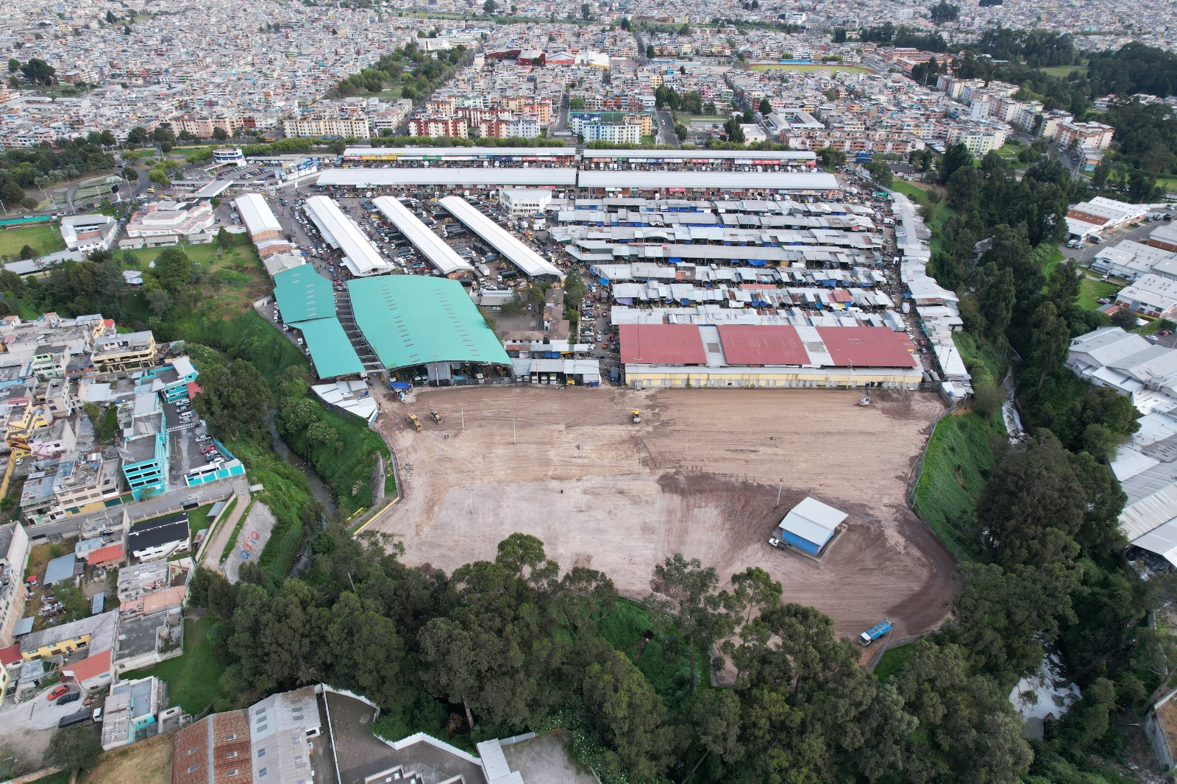
Ejecución presupuestaria 1er semestre 2022 - 2023
Mercado Mayorista de Quito

Slide 3
Modelo actual
ARRENDATARIOS
COMERCIALIZACIÓN
ACOPIO
GESTIÓN
FORTALECIMIENTO INSTITUCIONAL
INGRESOS
Gestión de Talento Humano
PARQUEADEROS
Gestión administrativa
ARRIENDO
DESARROLLO ECONÓMICO LOCAL
PUBLICIDAD
Repotenciación y mantenimiento de la infraestructura física
Fortalecimiento e innovación de los servicios
La Empresa Pública Metropolitana Mercado Mayorista de Quito, se crea mediante Ord. Metropolitana 0296 del 11 de octubre de 2012.

Slide 4
Estructura programática 2022 - 2023
TIPO DE GASTO | PROGRAMA | PROYECTO | FONDOS
 |  |  | PROPIOS | MUNICIPALES | TOTAL
CORRIENTE | FORTALECIMIENTO INSTITUCIONAL | GESTIÓN DEL TALENTO HUMANO | $1.160.514,53 | - | $1.160.514,53
 |  | GESTIÓN ADMINISTRATIVA | $1.484.866,76 | - | $1.484.866,76
INVERSIÓN | DESARROLLO ECONÓMICO LOCAL | REPOTENCIACIÓN Y MANTENIMIENTO DE LA INFRAESTRUCTURA FÍSICA DEL MMQ | $78.500,00 | $3.592.317,20* | $3.670.817,20
 |  | FORTALECIMIENTO E INNOVACIÓN DE LOS SERVICIOS DEL MMQ | $507.353,68 | - | $507.353,68
TOTAL PRESUPUESTO 2022 -2023 |  |  | $3.231.234,97 | $3.592.317,20 | $6.823.552,17
* Presupuesto asignado el 26/sep/2022 mediante ORDENANZA PMU No. 007-2022

Slide 5
Proyección ingresos
CONCEPTO INGRESOS | PRESUPUESTO | RECAUDADO / PORCENTAJE
 | 2022 - 2023 | 2022 | 2023
Uso de parqueaderos | 1.426.339,63 44,14% | 573.465,29 40,21% | 533.358,75 37,39%
Canon de arrendamiento | 972.690,58 30,10% | 385.457,00 39,63% | 534.253,99 54,92%
Arriendo espacios publicitarios | 300.000,00 9,28% | - | -
Saldo en caja | 532.204,76 16,47% | - | -
Fondos municipales | - | - | 1.538.539,31*
TOTAL | 3.231.234,97 | 958.922,29 29,68% | 1.067.612,74 33,04%
Nota: Código Orgánico de Planificación y Finanzas Públicas - Artículo 107.- Presupuestos prorrogados
*Presupuesto asignado para el pago de anticipo y primera planilla

Slide 6
Ejecución presupuestaria
PROYECTO | PRESUPUESTO 2022 - 2023 |  | DEVENGADO |  | % EJECUCIÓN
 | PROPIOS | MUNICIPALES | 2022 | 2023 | 2022 | 2023
GESTIÓN DEL TALENTO HUMANO | $1.160.514,53 | - | $523.530,06 | $584.161,63 | 45,11% | 50,34%
GESTIÓN ADMINISTRATIVA | $1.484.866,76 | - | $234.451,51 | $338.080,25 | 15,79% | 22,77%
REPOTENCIACIÓN Y MANTENIMIENTO DE LA INFRAESTRUCTURA FÍSICA DEL MMQ | $78.500,00 | $3.592.317,20 | $28.650,45 | $550,00 | 36,50% | 0,70%
FORTALECIMIENTO E INNOVACIÓN DE LOS SERVICIOS DEL MMQ | $507.353,68 | - | $0,00 | $2.521,00 | 0,00% | 0,50%
TOTAL | 3.231.234,97 | 3.592.317,20 | 786.632,02 | 925.312,88 | 24,34% | 28,64%
Nota: el porcentaje de ejecución es en relación a los fondos propios.

Slide 7
Comparativo proyección ingresos 2022 - 2023
CONCEPTO INGRESOS | PRESUPUESTO
 | 2022 - 2023 | OCT – 2023* | REDUCCIÓN | %
Uso de parqueaderos | 1.426.339,63 | 1.309.028,24 | 117.311,39 | 8,22
Canon de arrendamiento | 972.690,58 | 956.966,37 | 15.724,21 | 1,61
Arriendo espacios publicitarios | 300.000,00 | 60.000,00 | 240.000,00 | 80,00
Saldo en caja | 532.204,76 | 488.196,34 | 44.008,42 | 8,27
Fondos municipales | - | 3.592.317,20 | - | -
TOTAL | 3.231.234,97 | 2.814.190,95 | 417.044,02 | 12,91
* Proyección de ingresos para la construcción del POA jul-dic 2023.

Slide 8

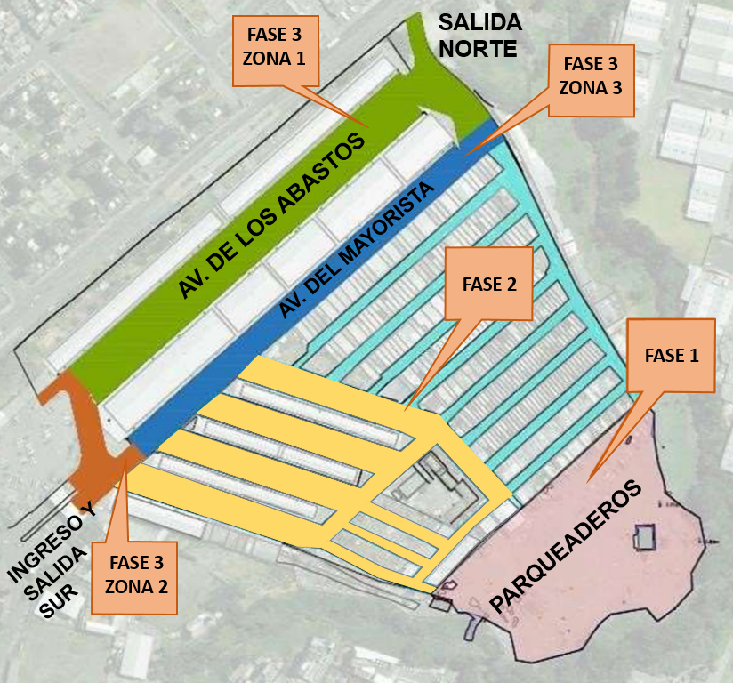
Ejecución recursos municipales
Firma: 24/marzo/2023
Plazo contractual: 14/abr – 10/oct
Cronograma
MESES | Jul. | Ago. | Sep. | Oct. | Nov. | TOTAL
MONTO A DEVENGAR | 864.699 | 704.785 | 731.611 | 741.174 | 550.045 | 3.592.317,20

Slide 9
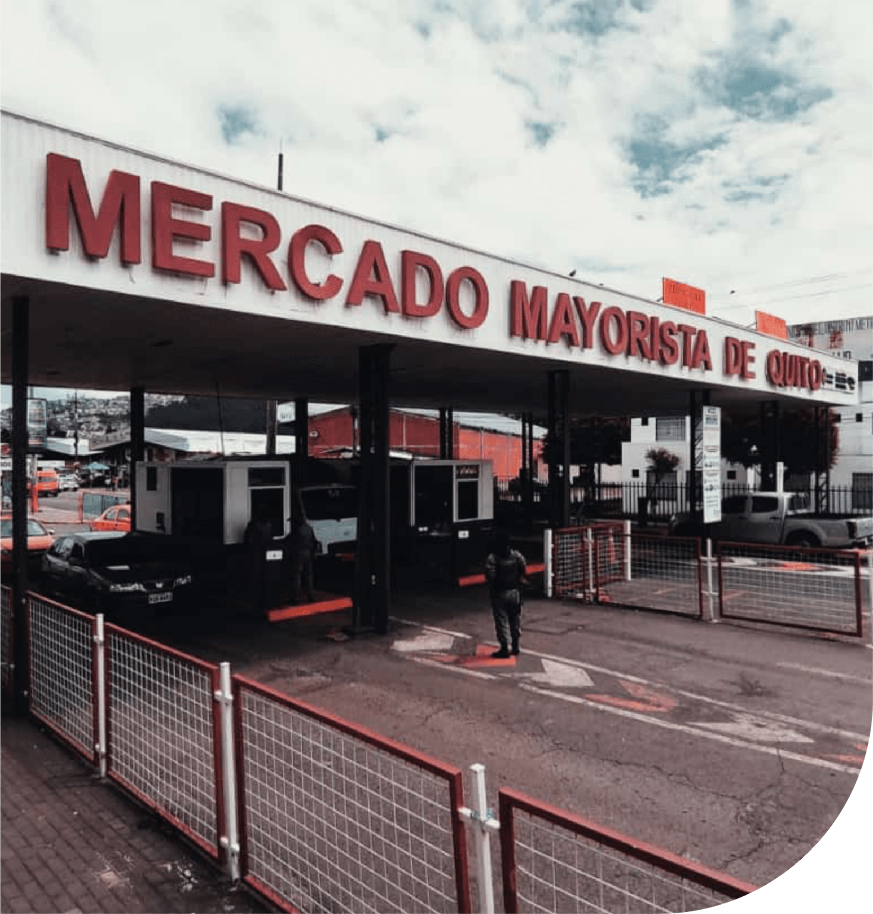
Gracias

